Slide 1
X CLASS CCE MODEL UNIT 13 SOCIAL STUDIES ప్రపంచ యుద్ధాల మధ్య ప్రపంచం 1900-1950 భాగం 1

Slide 2
20వ శతాబ్దం
తీవ్రసంచలనాలయుగం
ఎరిక్ హాబ్స్ బామ్

Slide 3
20 వ శతాబ్దం…
ఒకవైపు తీవ్రమౌతున్న ఫాసిజం
మరోవైపు చిగురిస్తున్న ప్రజాస్వామ్యం
పెరుగుతున్న అక్షరాస్యత,సగటు ఆయుర్దాయం
సినిమాల వంటి కొత్త కళల ఆవిర్భావం
అభివృద్ధి చెందుతున్న సైన్సు
పరమాణువు,జీవుల రహస్యాలను చేదించడం

Slide 4
తొలి సారిగా మహిళలకు ఓటు హక్కు లభించడం
1918 లో బ్రిటన్ లో..

Slide 5
ప్రపంచవ్యాప్తంగా వందకు పైగా దేశాలకు స్వాతంత్ర్యం
గొప్ప ప్రయోగాల కాలం
ఉదారవాదం,ప్రజాస్వామ్యం,పెట్టుబడిదారీ విధానం,కమ్యూనిజం….
తీవ్ర ఆర్ధికమాంద్యం
రెండు ప్రపంచ యుద్ధాలు
20 వ శతాబ్దం ఎన్నో ఆశలు,ప్రయోగాలు,ప్రమాదకర పరిణామాల సమ్మేళనం!

Slide 6
ఉదారవాదం
స్వేచ్చాయుత ఎన్నికలు
పౌర హక్కులు
పత్రికాస్వేచ్చ
మతస్వాతంత్ర్యం
స్వేచ్చా వాణిజ్యం
ప్రైవేటు ఆస్తి
జాన్ లాక్

Slide 7
గ్రేట్ డిప్రెషన్ (తీవ్ర ఆర్ధిక మాంద్యం) (1929-1939)
U.S. లో ప్రారంభమై యూరప్ కీ,మిగిలిన ప్రపంచానికీ అతివేగంగా వ్యాపించిన ఆర్ధిక మాంద్యం
తీవ్రమైన పేదరికం
ఆకలి
నిరుద్యోగం
రాజకీయ అస్థిరత

Slide 8
తీవ్ర ఆర్ధిక మాంద్యం

Slide 9
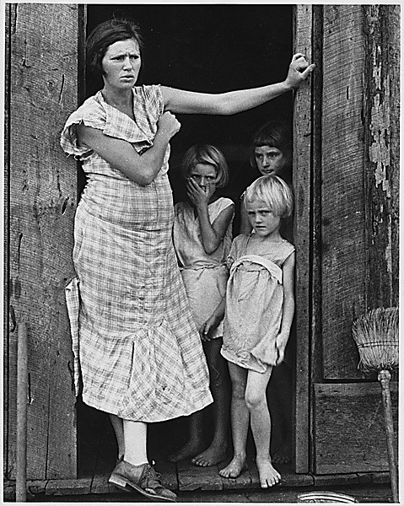
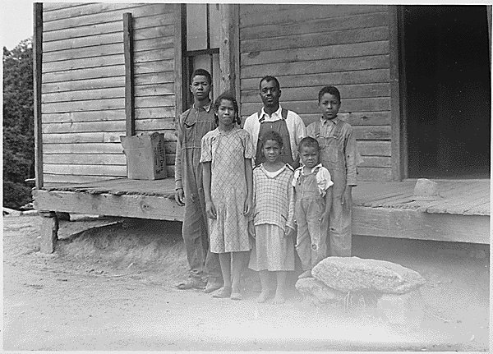
Two Families During the Depression

Slide 10
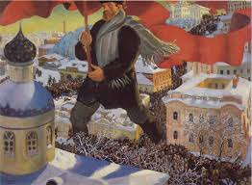
బోల్షివిక్ విప్లవం

Slide 11
నాజీపార్టీ ప్రదర్శన

Slide 12
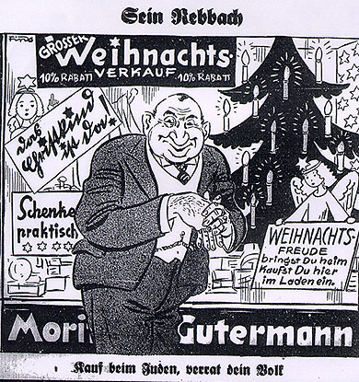
యూదుల నుండి కొనండి-మీ ప్రజలకి ద్రోహం చెయ్యండి

Slide 13
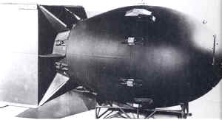
FAT MAN

Slide 14
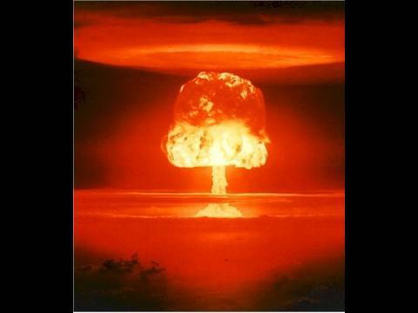

Slide 15
20 వ శతాబ్దం ఎన్నో ఆశలు, ప్రయోగాలు, ప్రమాదకర పరిణామాల సమ్మేళనం

Slide 16
ప్రపంచయుద్ధాలకు కారణాలు
దీర్ఘకాల కారణాలు
తక్షణ కారణాలు

Slide 17
దీర్ఘకాల కారణాలు
A. దురహంకారపూరిత జాతీయ వాదం
B. సామ్రాజ్యవాదం
C. రహస్య ఒప్పందాలు
D. సైనికవాదం

Slide 18
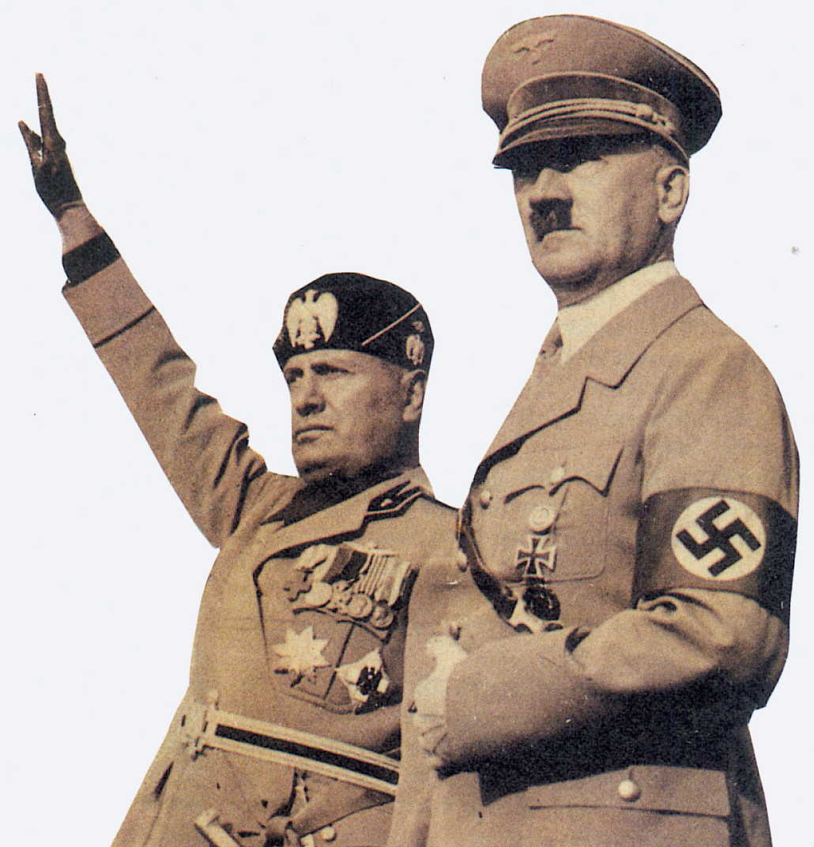
A. దురహంకారపూరిత జాతీయ వాదం
నిజానికి మంచి ప్రేరేపణ
జర్మనీ,ఇటలీ ల ఏకీకరణ కు కారణమయ్యింది
కానీ తమపట్ల గర్వాన్నీ,ఇతరుల పట్ల ద్వేషాన్నీ కలగజేయడానికి దీన్ని వాడుకున్నారు
ఇటలీ లో ఫాసిజం,జర్మనీ లో నాజీజం రెండూ విధ్వంసక రూపంలోని దురహంకారపూరిత జాతీయ వాదాలే.
బిస్మార్క్
ముస్సోలినీ హిట్లర్

Slide 19
B. సామ్రాజ్య వాదం
పారిశ్రామిక మూలధనం పెరగడం తో మార్కెట్లు,ముడిసరుకుల కోసం వలసల కై పోటీ పడసాగాయి పారిశ్రామిక దేశాలన్నీ(బ్రిటన్,ఫ్రాన్స్,అమెరికా,పోర్చుగల్......).
కొత్త పారిశ్రామిక శక్తులు ఏర్పడటంతో ఇవి వలస ప్రాంతాలను తిరిగి విభజించాలని కోరుకున్నాయి(జర్మనీ,ఇటలీ,జపాన్.......).
పాతశక్తులు దీనికి సిద్ధంగా లేవు
ఇది తీవ్ర ఒత్తిడులకు,తరచూ యుద్ధాలకు కారణమవుతూ ఉండేది

Slide 20
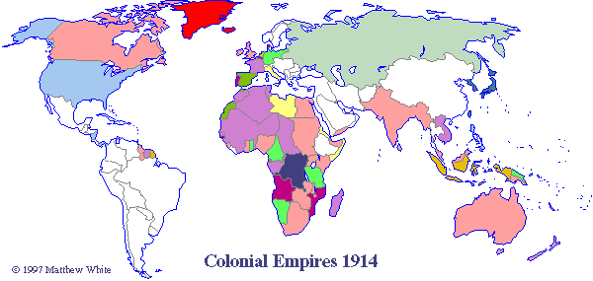

Slide 21
జర్మనీ కి తక్కువ వలసలున్నాయ్ కనుక బ్రిటన్,ఫ్రాన్స్,రష్యా ల నుంచి లాక్కోవాలని దాని ఆశ.
జర్మనీ పరిశ్రమల్ని నాశనం చేసెయ్యాలని,దాని వలసల్ని లాక్కోవాలని ,టర్కీ,ఈజిప్ట్,పాలస్తీనా ప్రాంతాల్ని ఆక్రమించాలని బ్రిటన్ తహతహ
జర్మనీ నుంచి సార్ గనుల ప్రాంతాన్ని ,గతం లో తన నుంచి లాక్కున్న ప్రాంతాల్ని వెనక్కి లాక్కోవాలని ఫ్రాన్స్ కలలు
టర్కీని ,ఆష్ట్రియాని ,నల్లసముద్రం నుంచి మధ్యధరా కు పోయే జలసంధినీ పట్టుకోవాలని రష్యా కోరిక
జపాన్ కి తూర్పు ప్రాంతాల్లో ఉన్న జర్మనీ వలసలు కావాలి

Slide 22
రష్యాకి కావాల్సిన ప్రాంతాలే జర్మనీ కి,ఆస్ట్రియా కీ కూడా కావాలి.
యుద్ధం వస్తే తను బ్రహ్మాండంగా సరుకులు అమ్ముకోవడం అమెరికా కు కావాలి.
క్రమంగా సామ్రాజ్యవాదులు ఆక్రమించని ప్రాంతాలేవీ ప్రపంచం లో మిగిలి లేని స్థితి వచ్చేసింది.
ఇక జరగాల్సింది ఒకళ్ళ నుంచి ఒకళ్ళు లాక్కోవడమే.
ప్రపంచ పునర్విభజనే.

Slide 23
భూమండలం లో మొత్తం భూమి వైశాల్యం 13 కోట్ల30 లక్షల చ.కి.మీ.
20 వ శతాబ్దం ప్రారంభానికి -8కోట్ల90 లక్షల చ.కి.మీ.ల భూమి వలసలు గా ఉంది.
మిగిలిన 4 కోట్ల 40 లక్షల చ.కి.మీ. లు సామ్రాజ్యవాద దేశాల భూ భాగం.
అంటే సామ్రాజ్యవాద దేశాలన్నీ కలిసి తమ వైశాల్యానికి రెండు రెట్ల భూమిని వలసలు గా ఆక్రమించాయన్న మాట!

Slide 24
C.రహస్య ఒప్పందాలు
జర్మనీ చాన్స్ లర్ బిస్మార్క్ 1882 నాటికి ఆస్ట్రియా,ఇటలీ లతో రహస్య ఒప్పందాలు కుదుర్చుకోవడం తో ఒక త్రైపాక్షిక కూటమి ఏర్పడింది.
1907 నాటికి రష్యా,ఫ్రాన్స్,బ్రిటన్ లు మిత్రదేశాల కూటమి గా ఏర్పడ్డాయి
యూరప్ లో సాయుధ శాంతి వాతావరణం

Slide 25
D. సైనికవాదం భద్రతకు సైనికశక్తి మంచి మార్గమని ,సమస్యల పరిష్కారానికి యుద్ధమే సరైన విధానమని నమ్మడమే సైనిక వాదం
జర్మనీ,ఆస్ట్రియా,ఇటలీ..రష్యా,ఫ్రాన్స్,బ్రిటన్-ప్రధాన సైనిక శక్తులు
1880 నుండి1914 నాటికి ఈ ఆరు ప్రధాన శక్తుల సైనికఖర్చు మూడు రెట్లయింది(397 మిలి. పౌండ్లు)
అతి పెద్ద శాశ్వత సైన్యాలు,తీవ్ర ఆయుధ పోటీ,ప్రజల్లో యుద్ధ సంసిద్ధత కల్పించడం..ఈ దేశాలన్నిట్లో జరిగింది
ఆయుధోత్పత్తి సంస్థలు ఏర్పడిఅవి యుద్దాలను ప్రోత్సహిస్తూ లాభాలు పెంచుకోసాగాయి

Slide 26
రష్యా
ఫ్రాన్స్
బ్రిటన్
ఇటలీ
జపాన్
అమెరికా
జర్మనీ
ఆస్ట్రియా
హంగరీ
టర్కీ
బల్గేరియా
మొ.ప్ర.యు. విరుద్ధ కూటములు
మిత్ర రాజ్యాల
కూటమి
కేంద్ర
రాజ్యాల
కూటమి

Slide 27
మొ.ప్ర.యు. తక్షణ కారణం
1914 జూన్ 28 న ఆస్ట్రియా ఆర్చ్ డ్యూక్ ఫ్రాంజ్ ఫెర్డినాండ్ ఒక సెర్బియన్ చేతిలో హత్య కు గురవ్వటం

Slide 28
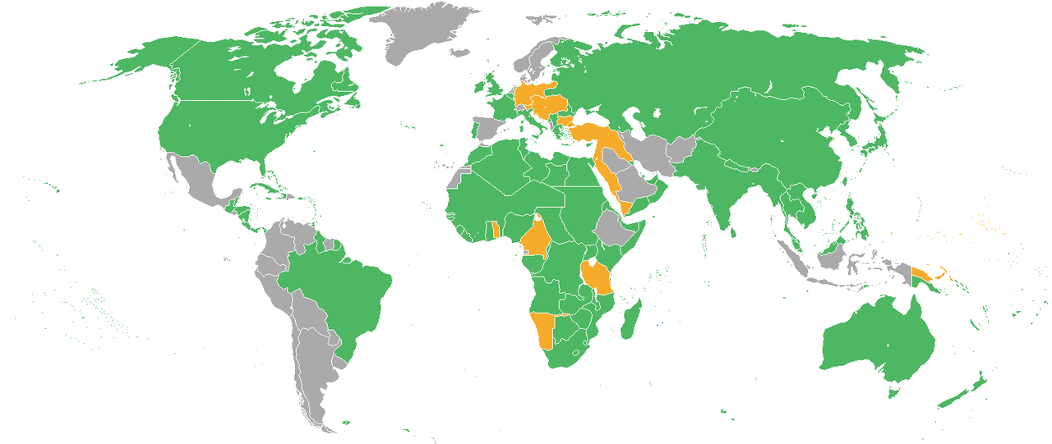
మిత్ర-ఆకుపచ్చ . కేంద్ర-ఆరెంజ్ . తటస్థ-గ్రే
మొ.ప్ర.యు.

Slide 29
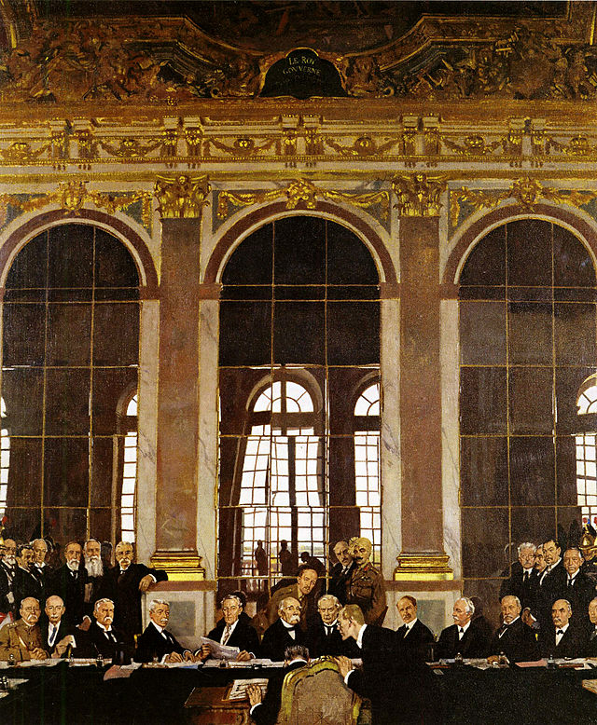
1919 వర్సయిల్స్ శాంతి సమావేశం

Slide 30
వర్సయిల్స్ ఒప్పందం 1919 జూన్ 28
ప్రపంచ మూడో వంతు జనాభా ని కలిగి ఉన్న 32దేశాల నుండి ప్రతినిధుల బృందాలు హాజరయ్యాయి.
విజేతలైన మిత్రరాజ్యాలు కీలక పాత్ర పోషించిన ఈ సమావేశానికి సోషలిస్టు రష్యాను,ఓడిన రాజ్యాలను ఆహ్వానించలేదు.
దీంతో ప్రపంచ భవిష్యత్ పై చర్చలు జరుపుతున్న వాళ్ళు ఈ దేశాల సలహాలు,భావాలను పరిగణన లోకి తీసుకోలేకపోయారు.

Slide 31
వర్సయిల్స్ ఒప్పందం
యుద్దానికి బాధ్యురాలిగా జర్మనీ ని తీవ్రంగా శిక్షించాలని,మళ్ళీ కోలుకోకుండా దెబ్బ తీయాలని మిత్రదేశాలు భావించాయి.
దానిపై అనేక భౌగోళిక పరిమితులను,సైనికకోతలను విధించారు.
ఆఫ్రికా లోని వలసలను,1871 లో గెల్చుకున్న అల్సేస్,లోరైన్ లను వదులుకునేలా చేశారు.
సైన్యాన్ని 9 లక్షల నుండి 1 లక్ష కు తగ్గించారు;జలాంతర్గాములు అసలొద్దన్నారు;యుద్దనౌకలు 6 కు మించవద్దన్నారు.
జర్మనీపై 650 కోట్ల పౌండ్ల నష్టపరిహారాన్నివిధించారు.

Slide 32
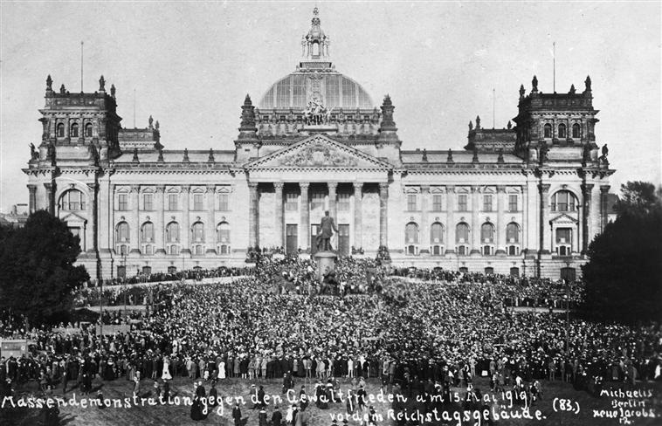
జర్మనీ రీచ్ స్టాగ్ వద్ద ప్రజా నిరసన

Slide 33
వర్సయిల్స్ ఒప్పందం తమను బానిసత్వం లోకి నెడుతున్నదని జర్మనీ ప్రజలు భావించారు.
దీంతో జర్మనీలో ప్రతిస్పందన ఏర్పడి హిట్లరు,అతడి నాజీ పార్టీ ప్రాభవం లోకి వచ్చాయి.
కోల్పోయిందంతా తిరిగి పొందాలని కోరుకున్నారు.
నాజీ ల కింద జర్మనీ తిరిగి వేగంగా పారిశ్రామికీకరణ చెందింది.
యుద్ధం వల్లమాత్రమే ఉపయోగం లోకి వచ్చే ఆయుధపరిశ్రమను,అతి పెద్ద సైన్యాన్ని నిర్మించుకుంది.
జర్మనీ సవాలు

Slide 34
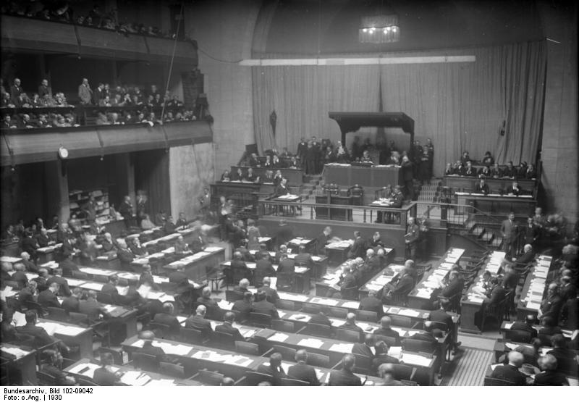
నానాజాతి సమితి

Slide 35
భవిష్యత్ యుద్ధాల నివారణకు వర్సయిల్స్ ఒప్పందం నానాజాతిసమితి ని ఏర్పాటు చేసింది.
అంతర్జాతీయ ఆరోగ్య,కార్మిక,న్యాయ సంస్థలను దీని కింద ఏర్పాటు చేశారు.
ఆచరణలో నానాజాతిసమితి విఫలమైంది.
రష్యా,జర్మనీ లను సమితిలో చేర్చుకోలేదు.
స్థాపకుడు ఉడ్రో విల్సనే అయినా అమెరికా నే చేరలేదు.
సమితి అత్యున్నత దశ అయిన 1934 నాటికి సైతం 58మందే సభ్యులు.
అంతర్జాతీయ ఒప్పందాలను ఉల్లంఘించకుండా,ఇతర దేశాలపై దండెత్తకుండా జర్మనీ,ఇటలీ లను ఇది ఆపలేక పోయింది.
నానాజాతి సమితి వైఫల్యం

Slide 36
రష్యా లో 1917 లొ విప్లవం సంభవించి కమ్యూనిస్టు ప్రభుత్వం ఏర్పడింది.
బ్రిటన్ వంటి పాశ్చాత్య పెట్టుబడిదారీ దేశాలు యూరప్ లోనూ ఇలాంటి విప్లవాలే వస్తాయేమోనని భయపడ్డాయి.
సోవియట్ సోషలిజానికి వ్యతిరేకంగా నాజీ లను బలపరిచాయి.
హిట్లర్ ని సంతృప్తి పరచడం అనే విధానాన్ని అవలంబించాయి.
సామ్యవాదం, రష్యా పట్ల భయాలు

Slide 37
రెండు ప్రపంచ యుద్ధాలకు ఉమ్మడి గా గల కారణాలు
దురాక్రమణ పూర్వక జాతీయవాదం
సామ్రాజ్యవాదం
రహస్య ఒప్పందాలు
సైనికవాదం

Slide 38
రెం.ప్ర.యు.కి దోహదపడ్డ ప్రత్యేక అంశాలు
వర్సయిల్స్ ఒప్పంద తీవ్రత
జర్మనీ సవాలు
నానాజాతి సమితి వైఫల్యం
సామ్యవాదం పట్ల,రష్యా పట్ల భయాలు

Slide 39
రెం.ప్ర.యు. -విరుద్ధ కూటములు
మిత్ర రాజ్యాలు
కేంద్ర(అక్ష) రాజ్యాలు
బ్రిటన్
ఫ్రాన్స్
అమెరికా
చైనా,రష్యా
జర్మనీ
ఇటలీ
జపాన్

Slide 40
రెం.ప్ర.యు. తక్షణ కారణం
వర్సయిల్స్ ఒప్పందం 95 శాతం జర్మన్లు గల ప్రాంతం లొ డాంజింగ్ రేవు పట్టణాన్ని సృష్టించి నానాజాతి సమితి నియంత్రణ లో ఉంచి పోలండ్ కు అప్పగించింది.
దాన్ని జర్మనీ కి అప్పగించాలని హిట్లర్ కోరాడు.
అందుకు పోలండ్ నిరాకరించడం తో 1939 september 1న పోలండ్ పై దండెత్తాడు.(పోలండ్ కు బ్రిటన్ తోసైనిక ఒప్పందముంది)

Slide 41
ప్రపంచ యుద్ధాల పరిణామాలు
రీచ్ స్టాగ్
లెనిన్ గ్రాడ్

Slide 42
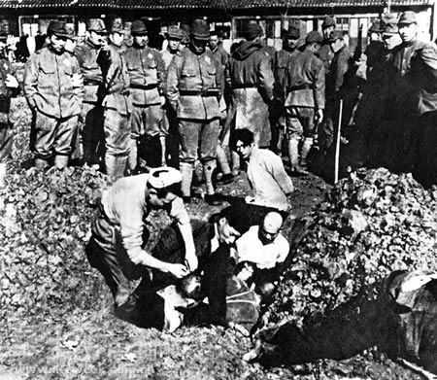
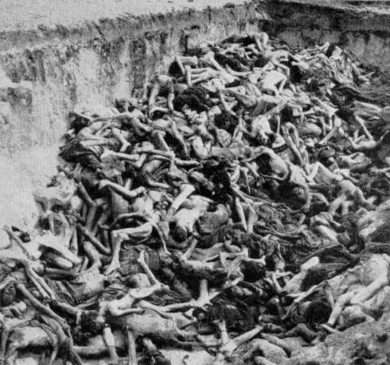
FAT MAN
హోలోకాస్ట్
చైనా లొ జపాన్

Slide 43
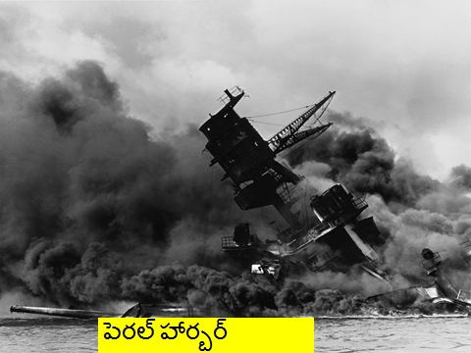

Slide 44
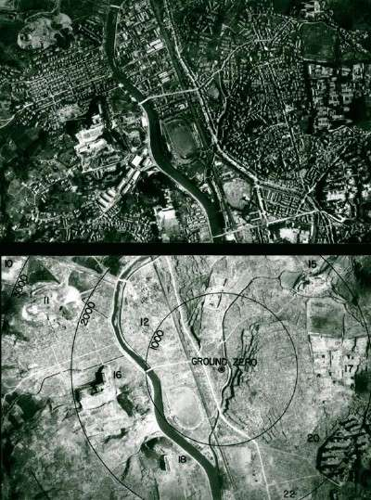
ముందు,తర్వాత ..నాగసాకి

Slide 45
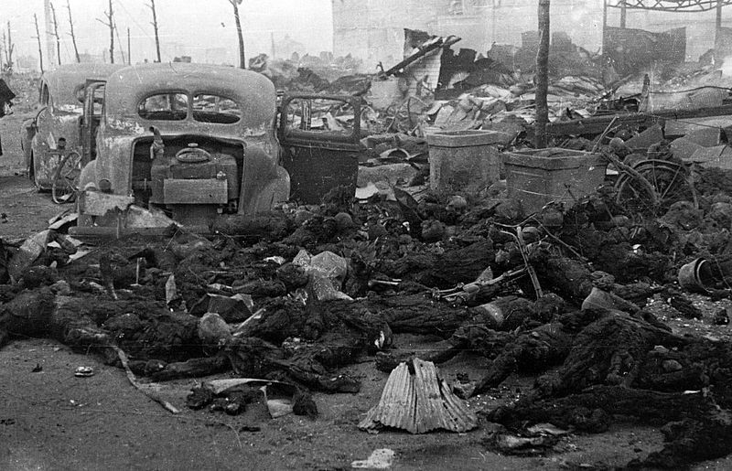
హిరోషిమా

Slide 46
మరణాలు, విధ్వంసం
ముoదెన్నడూ చూడనంత విధ్వంసం,మరణాలు
మొ.ప్ర.యు.లొ కోటి మంది సైనికులు (75వేల భారతీయ సైనికులు కూడా) చనిపోయారు
రెం.ప్ర.యు. లొ 2.2 నుండి 2.5 కోట్లమంది సైనికులు,
4 నుండి5.2 కోట్ల మంది పౌరులు చనిపోయారు(హోలో కాస్ట్,నాగసాకి,హిరోషిమా)
అణుబాంబుల వల్ల లుకేమియా,క్యాన్సర్ ల వంటి సమస్యలు దశాబ్దాలపాటు...

Slide 47
ప్రజాస్వామ్య సూత్రాల పునరుద్ఘాటన
అధికారం ప్రజాస్వామ్యబద్ధం గా ఉండాల్సిన అవసరాన్ని అoదరూ గుర్తించారు.
మొ.ప్ర.యు.తో పాటే అనేక సామ్రాజ్యాలు అంతమయ్యాయి.
(ఆస్ట్రోహంగేరియన్,ఓట్టోమాన్,రష్యన్,జర్మన్ సామ్రాజ్యాలు..)
ఈ యుద్ధానంతరం వలసల స్వాతంత్రానికి సిద్ధాంతపరమైన అంగీకారం మొదలైంది
రెం.ప్ర.యు.తర్వాతఅనేక వలసలు స్వాతంత్ర్యం పొందటం మొదలయింది.
ఉప్పు సత్యాగ్రహం

Slide 48
అధికార సమతౌల్యం లో మార్పు
సామ్రాజ్యాల అంతం
మధ్య,తూర్పు యూరప్ ప్రాంతాల పునర్విభజన
వలసలు విముక్తమవడం
ప్రపంచ పటం రూపురేఖల మార్పు

Slide 49
కాల పట్టిక
మొ.ప్ర.యు.ప్రారంభం ఆగస్టు 1,1914
రష్యా విప్లవం 1917
మొ.ప్ర.యు.ముగింపు 1918
వర్సయిల్స్ ఒప్పందం 1919
నానాజాతిసమితి 1919
జర్మనీ లో హిట్లర్ ప్రాభవం 1933
రెం.ప్ర.యు.ఆరంభం 1939
రష్యా పై జర్మనీ దండెత్తడం 1942
రెం.ప్ర.యు.ముగింపు 1945
ఐ.రా.స. 1945

Slide 50
అంతర్జాతీయ సంస్థలు
శాంతిని నెలకొల్పడం
మానవ హక్కులను కాపాడటం
అంతర్జాతీయ చట్టాల్నిగౌరవించడం
సామాజిక ప్రగతిని ప్రోత్సహించడం
ఐక్యరాజ్యసమితి

Slide 51
W.H.O.

Slide 52
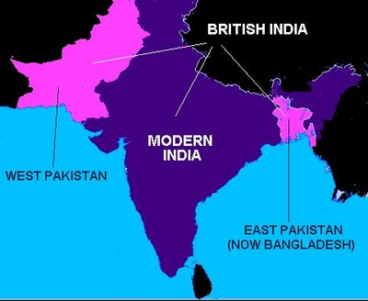
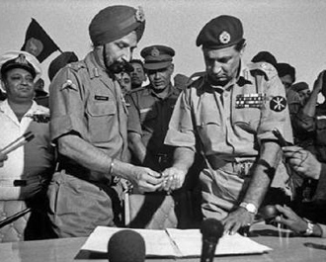
1971 భారత్-పాక్ యుద్ధము
1971 నవంబరు 3 నుండి 16 వరకు
దాదాపు 13 వేల మంది చనిపోయారు.
14 వేల మంది గాయపడ్డారు
90 నుండి 93 వేల మంది పాక్ సైనికులు బందీలయ్యారు

Slide 53
Page no.178,181 ల లోని గ్రాఫ్ లు చూసి కొన్ని ప్రశ్నలు తయారు చెయ్యండి..జవాబులివ్వండి.
వర్సయిల్స్ సంధి లోనే రెం.ప్ర.యు.బీజాలున్నాయి-వ్యాఖ్యానించండి.
‘హిట్లర్ ని సంతృప్తి పరచడం’ అన్న విధానం పట్ల మీ అభిప్రాయం?
ఆయుధ పరిశ్రమలు,అతి పెద్ద సైన్యాలు ఇప్పుడు కూడా చాలా దేశాల్లో ఉన్నాయి-సమంజసమా?
భారతదేశ సైనిక ఖర్చు ఏడాదికెంత?ఇంత అవసరమా?చర్చించండి.
పారిశ్రామిక పెట్టుబడిదారీ విధానం ప్రభావాన్ని వివరించండి.
20 వ శతాబ్దం ఏమని వర్ణించబడింది? ఎందుకు?
యుద్ధ భయం లేని ప్రపంచం కోసం మీరిచ్చే సూచనలు..?
‘అధికార కేంద్రాలు’ నేటికీ ప్రపంచం లొ ఉన్నాయా?..
మహిళలకు ఓటు హక్కు కోసం సుదీర్ఘ పోరాటం అవసరమయింది.ప్రస్తుతo స్త్రీ లకు సమాన హక్కులున్నాయా?..
ప్రపంచ యుద్ధాలకు,స్త్రీలకు ఓటు హక్కు రావడానికి గల సంబంధాన్ని కనుగొనండి.

Slide 54
Special Thanks to
Sri. Raghava Reddy, SA, SS,
Prakasam Dist.

Slide 55
FOR MORE SOCIAL STUDIES PPTs, Videos, Previous Question Papers, Model papers, Lesson Plans, Teaching Notes, Materials, Maps……etc., in Telugu and English Mediums of APSCERT syllabus. Visit
http://sureshsrikalahasti.weebly.com/ gurudeva.com - new http://mana social.weebly.com
https://www.youtube.com/user/1973shekar
https://www.youtube.com/user/kunaatisuresh

